Slide 1



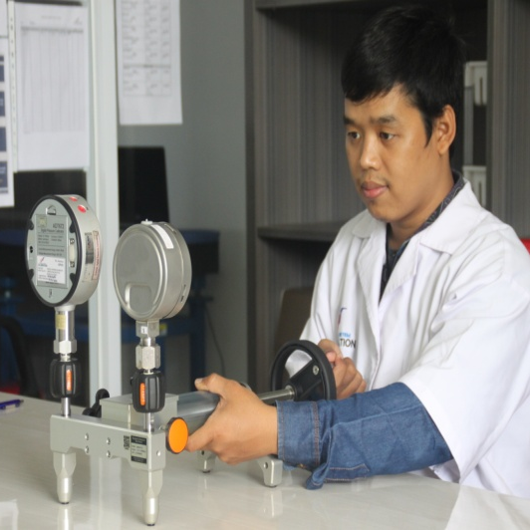
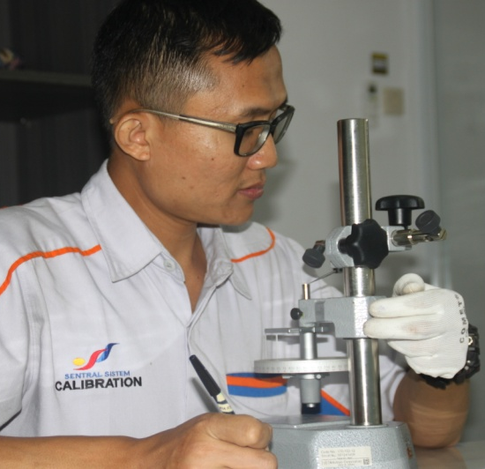
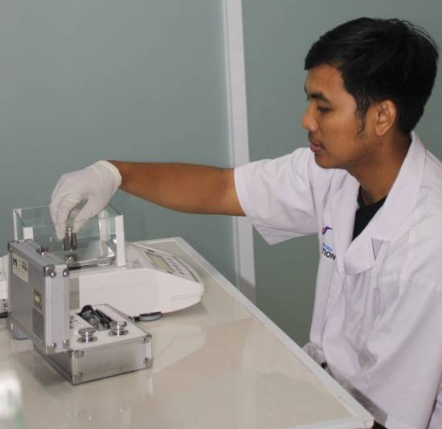
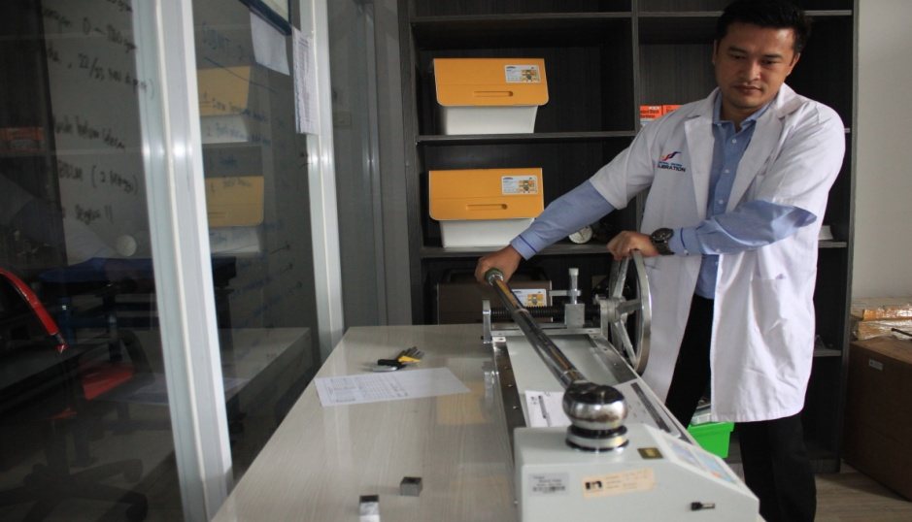
Cikarang Square Blok B No.11, Jl. Raya Cibarusah, Cikarang Selatan 17530, Jawa Barat
Tlp : (021) 89321314-5 / (021) 89321323 Fax: : 021-9067204. www. sentralkalibrasi.co.id
PENGUKURAN & KALIBRASI DIMENSI
Caliper (Jangka Sorong)
> Why Calibration
> SS Calibration
> Tenik Calibration
> Uncertainty
> Caliper
www.sentral-sistem.com
www.sentralkalibrasi.co.id

Slide 2
Cikarang Square Blok B No.11, Jl. Raya Cibarusah, Cikarang Selatan 17530, Jawa Barat
Tlp : (021) 89321314-5 / (021) 89321323 Fax: : 021-9067204. www. sentralkalibrasi.co.id
BAGIAN 1
PENGANTAR KALIBRASI
> Why Calibration
> SS Calibration
> Tenik Calibration
> Uncertainty
> Caliper
www.sentral-sistem.com
www.sentralkalibrasi.co.id

Slide 3
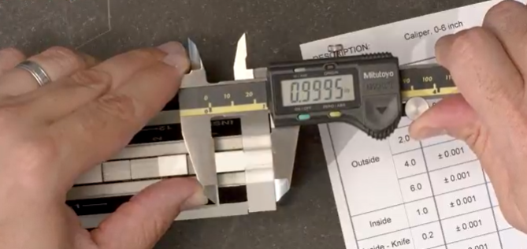
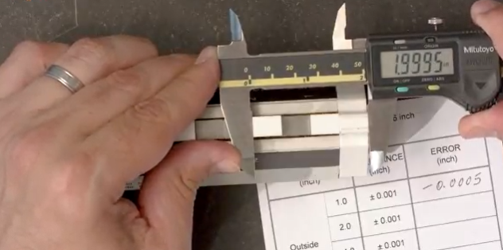
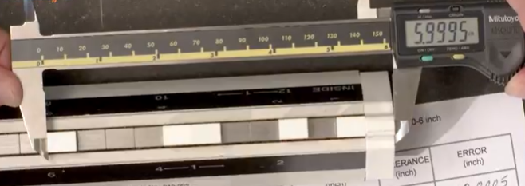
Definisi KALIBRASI
Serangkaian kegiatan untuk menetapkan hubungan,
dalam kondisi tertentu,
antara nilai suatu besaran
yang ditunjukkan oleh peralatan ukur
atau sistem pengukuran,
atau nilai yang direpresentasikan oleh bahan ukur atau bahan acuan,
dengan nilai terkait yang direalisasikan oleh standar
(Vocabulary of Basic and General Terms in Metrology – VIM 1993)

Slide 4
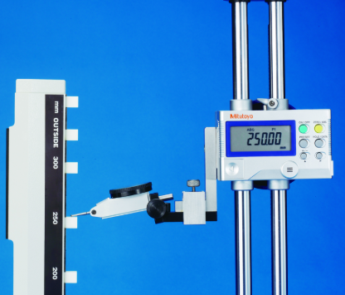
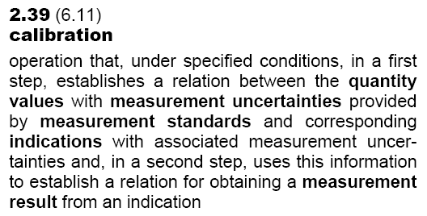
Kegiatan dalam kondisi yang telah ditetapkan untuk:
Pada tahap pertama,
menetapkan hubungan antara nilai besaran beserta ketidakpastian pengukuran dari sebuah standar pengukuran dan penunjukan terkait beserta ketidakpastian pengukurannya.
Pada tahap kedua,
menggunakan informasi tersebut untuk memperoleh hasil pengukuran dari sebuah penunjukan.
(JCGM 200 - 2012)

Slide 5
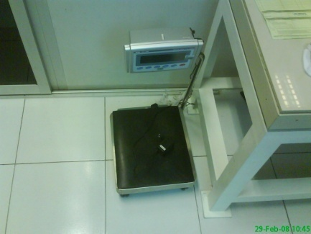
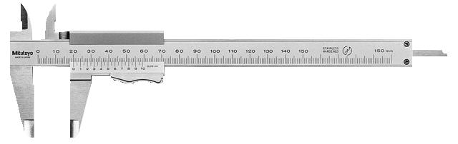
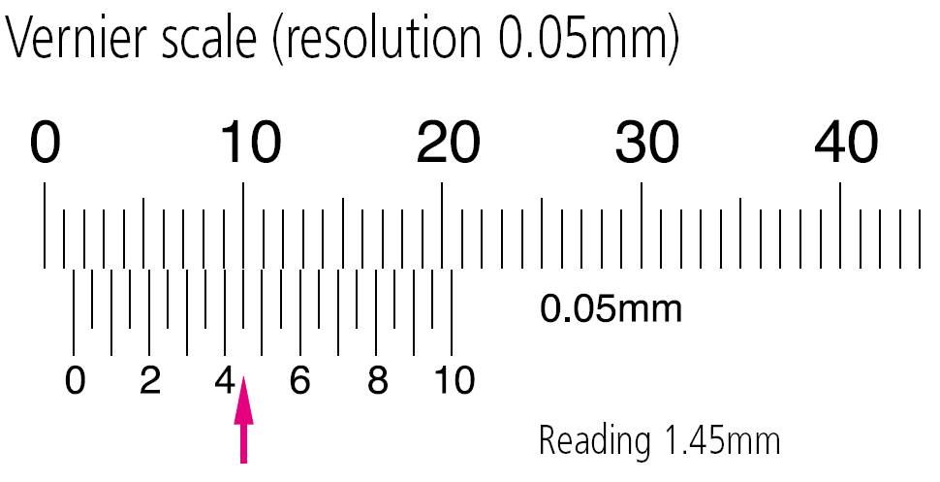
Resolusi : Nilai Skala Terkecil
Resolution : smallest change in a quantity being measured that causes a perceptible change in the corresponding Indication
(JCGM 200 – 2012)
Notes:
4.14 perubahan terkecil dalam kuantitas yang diukur yang menyebabkan perubahan yang nyata dalam Indikasi terkait

Slide 6
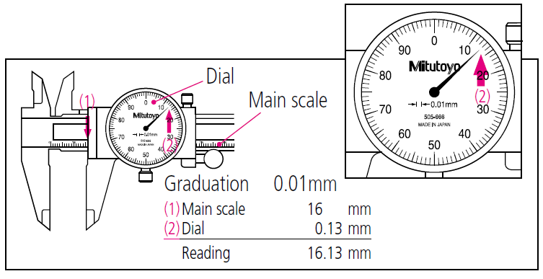
Resolusi : Nilai Skala Terkecil
Resolution : smallest change in a quantity being measured that causes a perceptible change in the corresponding Indication
(JCGM 200 – 2012)
Notes:
4.14 perubahan terkecil dalam kuantitas yang diukur yang menyebabkan perubahan yang nyata dalam Indikasi terkait

Slide 7

Akurasi :
Kedekatan antara nilai yang terbaca pada alat ukur dengan nilai yang sebenarnya.
Measurement Accuracy : closeness of agreement between a measured quantity value and a true quantity value of a measurand
(JCGM 200 – 2012)
Notes:
2.13 kedekatan kesepakatan antara nilai kuantitas yang diukur dan nilai kuantitas sebenarnya dari suatu pengukuran

Slide 8
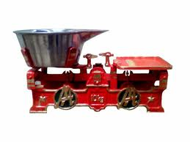
Presisi :
Kemampuan untuk menunjukkan hasil yang sama dari pengukuran yang berulang-ulang.
Measurement Precision : closeness of agreement between indications or measured quantity values obtained by replicate measurements on the same or similar objects under specified conditions
(JCGM 200 – 2012)
Notes:
2.15 kedekatan persetujuan antara indikasi atau nilai kuantitas terukur yang diperoleh dengan mereplikasi pengukuran pada objek yang sama atau serupa dalam kondisi tertentu

Slide 9
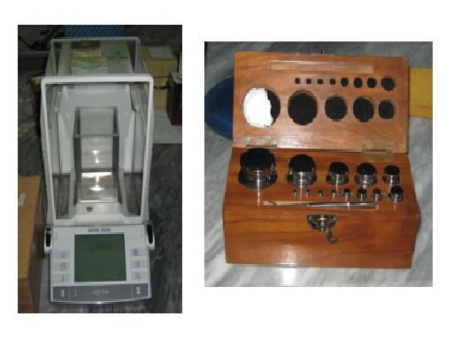
Akurasi vs Presisi
Akurasi
Presisi
Akurasi & Presisi

Slide 10
Akurasi vs Presisi
Precision
Accuracy

Slide 11
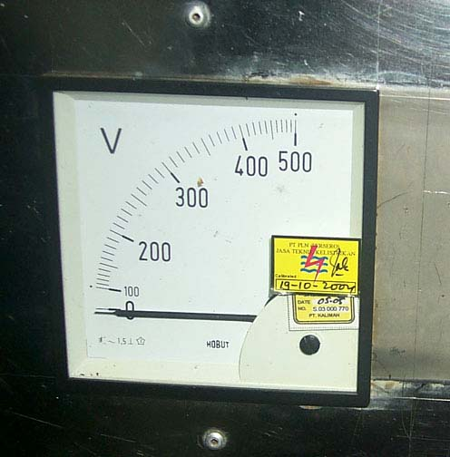
Resolusi & Akurasi
Range
Resolusi
Contoh :
Spesifikasi Voltmeter
Range : 0 – 500 Volt
Resolusi: 10 Volt
Akurasi : 1.5 %
Akurasi

Slide 12
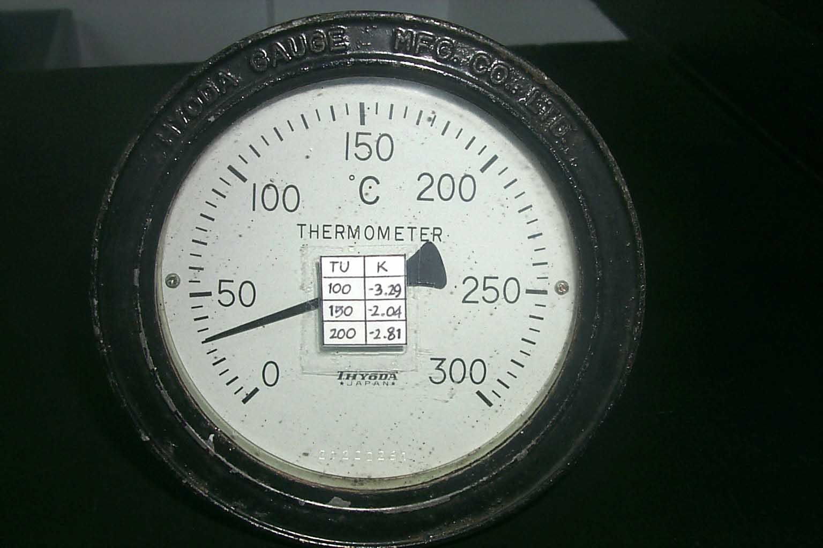
Resolusi & Akurasi
Resolusi
Range/Rentang Ukur

Slide 13
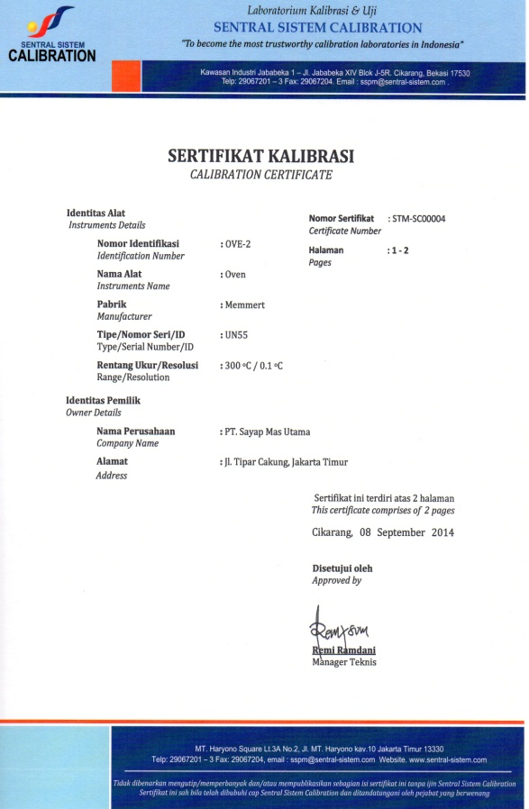
Apa yg didapatkan setelah Kalibrasi ?
Sertifikat Kalibrasi
Di antaranya berisi :
Spesifikasi alat ukur yang dikalibrasi, alat standar yang digunakan, Metode Kalibrasi, Nama dan alamat pemilik alat, Suhu dan kelembaban ruang,tanggal kalibrasi
Lembar hasil kalibrasi :
- Penunjukkan alat
- Penunjukkan standar
- Koreksi (penyimpangan)
- Ketidakpastian (uncertainty)
2. Label / Sticker Kalibrasi

Slide 14
Cikarang Square Blok B No.11, Jl. Raya Cibarusah, Cikarang Selatan 17530, Jawa Barat
Tlp : (021) 89321314-5 / (021) 89321323 Fax: : 021-9067204. www. sentralkalibrasi.co.id
BAGIAN 2
MENGENAL CALIPER
> Why Calibration
> SS Calibration
> Tenik Calibration
> Uncertainty
> Caliper
www.sentral-sistem.com
www.sentralkalibrasi.co.id

Slide 15

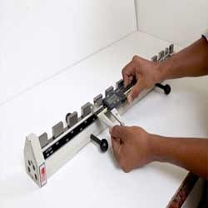
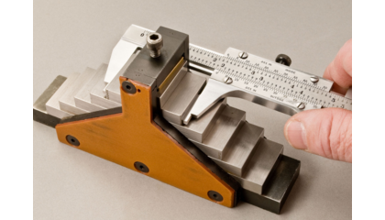
Klasifikasi Peralatan Dimensi
Kalibrasi dimensi
Kalibrasi peralatan dimensi menggunakan peralatan standar dengan akurasi lebih tinggi yang tertelusur ke SI.

Slide 16
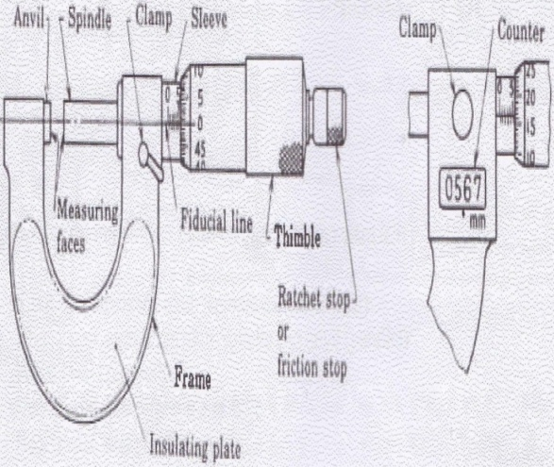
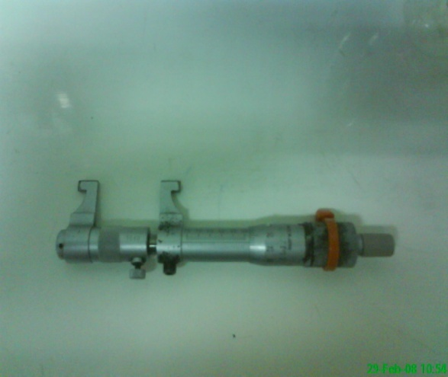
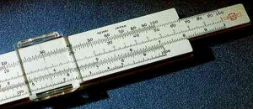
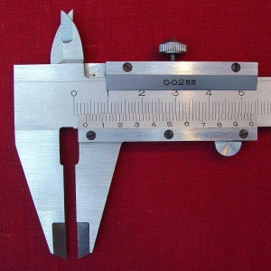
Ditinjau dari cara penggunaannya alat ukur Dimensi dapat dibedakan menjadi:
Alat ukur langsung :
Mempunyai skala ukur yang memadai dan hasil pengukurannya dapat langsung di baca pada skala tersebut.
Misalnya: Steel ruler, vernier caliper dan micrometer

Slide 17
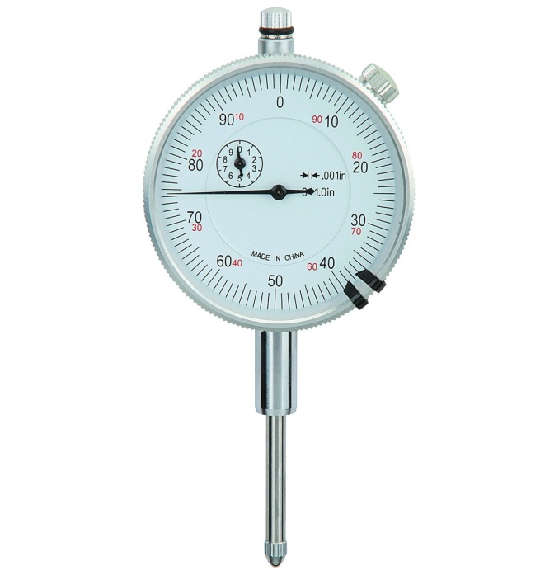
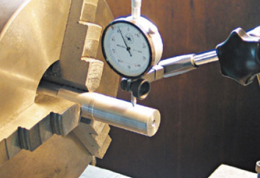
Alat ukur pembanding
Mempunyai daerah skala ukur terbatas, digunakan sebagai pembacaan besarnya selisih suatu dimensi terhadap ukuran standar.
Misalnya :
Dial Indikator dan Dial test Indikator

Slide 18
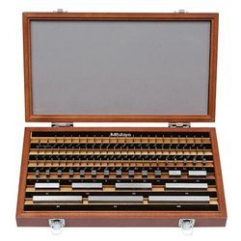
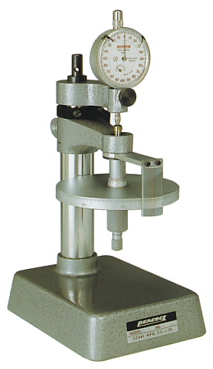
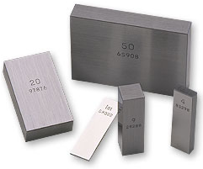
Alat ukur standar
Mampu memberikan/menunjukan suatu nilai ukuran tertentu umumnya dipakai bersama-sama dengan alat ukur pembanding untuk menentukan dimensi suatu objek ukur Misalnya : Gauge Block, Height Master, Dial gauge tester

Slide 19
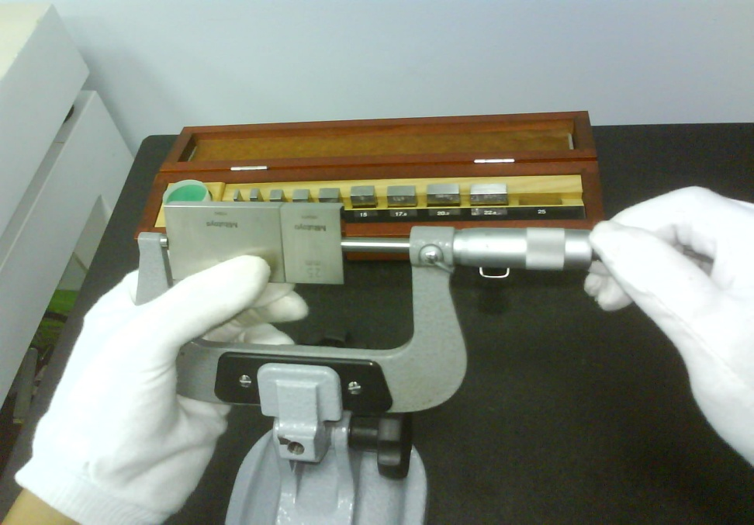
Alat ukur bantu
Instrument yang berperan penting dalam membantu melaksanakan suatu proses pengukuran Misalnya : Surface plate, Stand holder micrometer.

Slide 20
HAL PENTING DALAM PENGUKURAN DIMENSI
Beberapa hal yang penting diperhatikan sebelum melaksanakan pengukuran maupun pada saat melakukan kalibrasi terhadap instrumen dimensi
Flat (kerataan)
Parallel (Kesejajaran)
Penekanan/Penarikan ketika mengukur
Pembacaan Skala
Lingkungan pengukuran (suhu .....muai panjang)
Peralatan standar harus sudah terkalibrasi ke laboratorium yang terakreditasi. Kalibrasi dilakukan secara berkala sesuai dengan jadwal kalibrasi yang ditentukan.
Sertifikat kalibrasi merupakan bukti ketertelusuran (traceability).

Slide 21
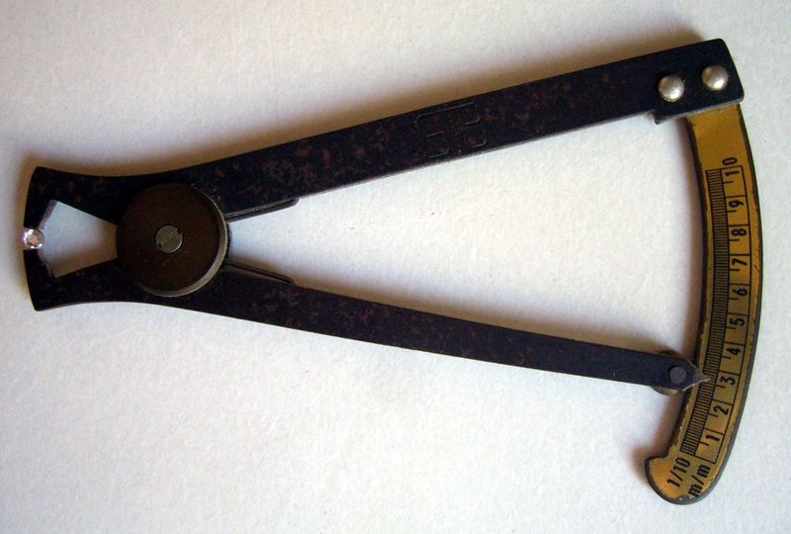
Kilas Sejarah Caliper
Caliper merupakan alat ukur yang telah dikenal sejak lama. Pada abad ke 6 sebelum Masehi, Caliper biasa digunakan oleh orang-orang Yunani dan Romawi. Kemudian pada zaman dinasti Han di Cina (± 200 tahun sebelum masehi), caliper dibuat dari bahan perunggu.

Slide 22
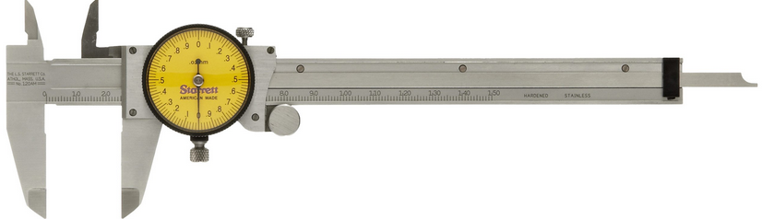
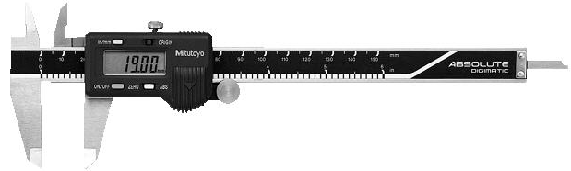
Caliper berdasarkan Skala Pembacaan
Kilas Sejarah Caliper
Joseph R. Brown pada tahun 1851 dari Amerika adalah orang pertama yang mengembangkan caliper dalam bentuknya yang modern seperti yang kita kenal sekarang ini.
Vernier Caliper
Dial Caliper
Digital Caliper

Slide 23
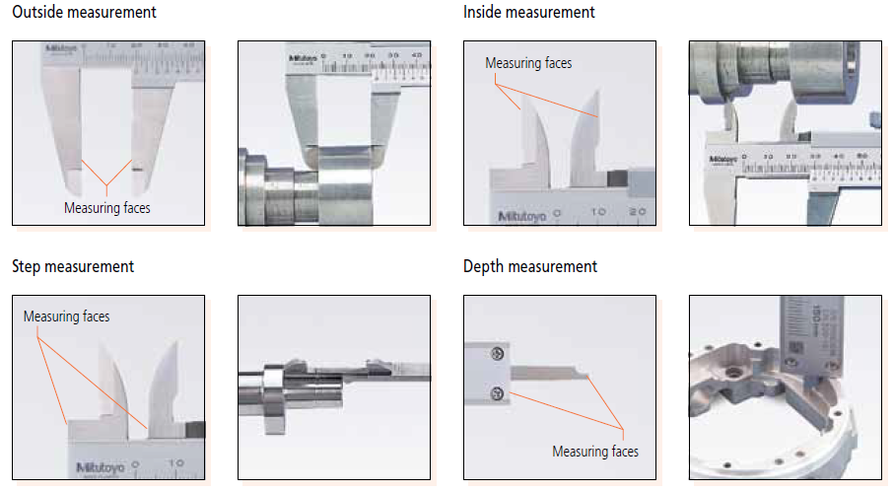
Caliper berdasarkan fungsi
Pengukuran eksternal
Pengukuran internal
Pengukuran kedalaman (depth)
Pengukuran Step

Slide 24
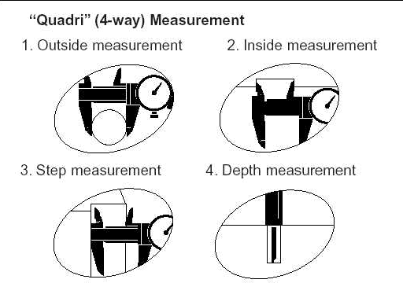

Slide 25
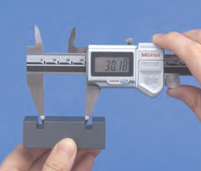
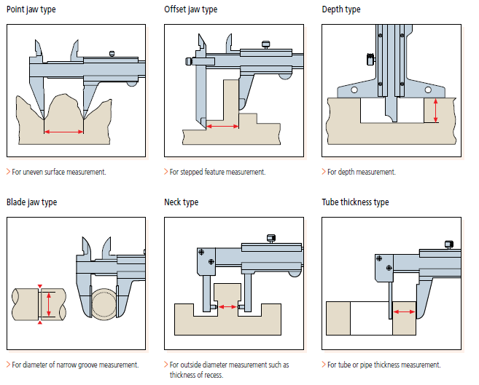
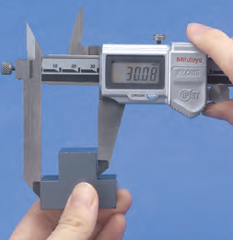
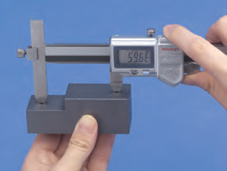
Caliper dengan kegunaan khusus

Slide 26
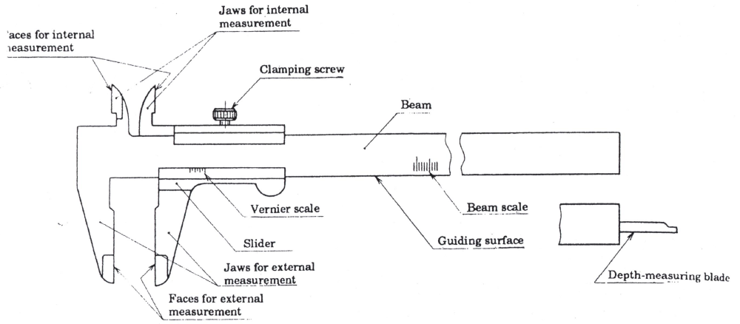
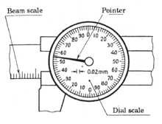
Konstruksi dan Bagian-bagian Caliper
Type M
Type CM

Slide 27
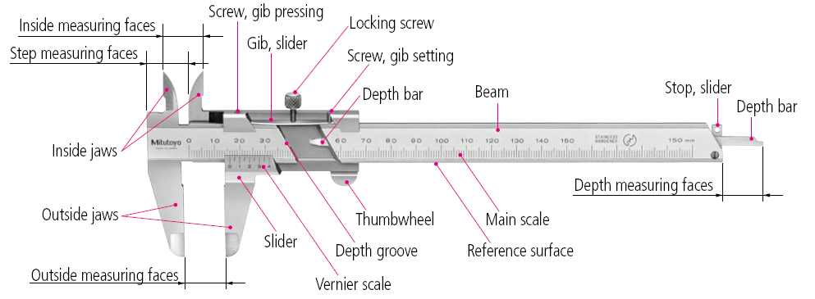
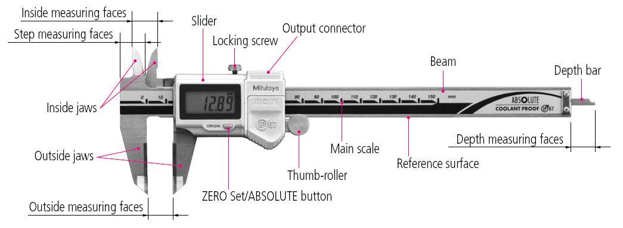
Konstruksi dan Bagian-bagian Caliper

Slide 28
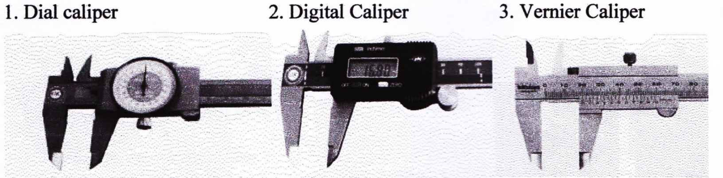
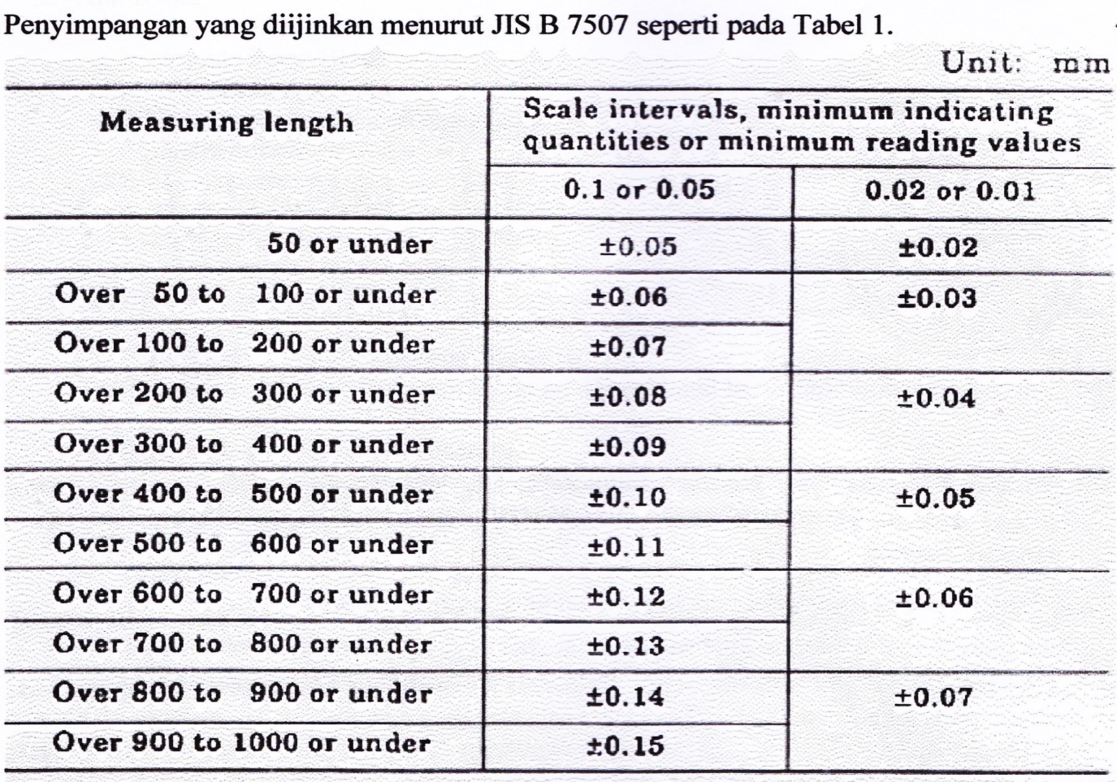
Ditinjau penunjukan pembacaan skala Jangka sorong (Caliper) dapat dibedakan menjadi:

Slide 29
Cikarang Square Blok B No.11, Jl. Raya Cibarusah, Cikarang Selatan 17530, Jawa Barat
Tlp : (021) 89321314-5 / (021) 89321323 Fax: : 021-9067204. www. sentralkalibrasi.co.id
BAGIAN 3
PERSIAPAN KALIBRASI CALIPER
> Why Calibration
> SS Calibration
> Tenik Calibration
> Uncertainty
> Caliper
www.sentral-sistem.com
www.sentralkalibrasi.co.id

Slide 30
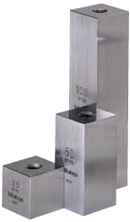
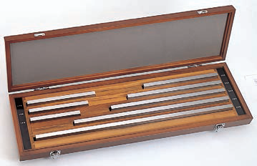
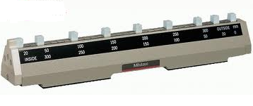
Peralatan Standar
Jenis Pengukuran | Pilihan standar 1 | Pilihan standar 2
Pengukuran Rahang Eksternal | Caliper Checker | Gauge Block, minimal grade 2
Pengukuran Rahang Internal | Caliper Checker | Gauge Block dengan aksesoris Flat Jaw
Pengukuran Kedalaman | Gauge Block (+meja granit) | Square Block (+ meja granit)
Catatan:
Peralatan standar yang digunakan bisa diganti dengan peralatan lain yang memiliki prinsip dan performa (kelas) yang sama atau lebih baik.

Slide 31
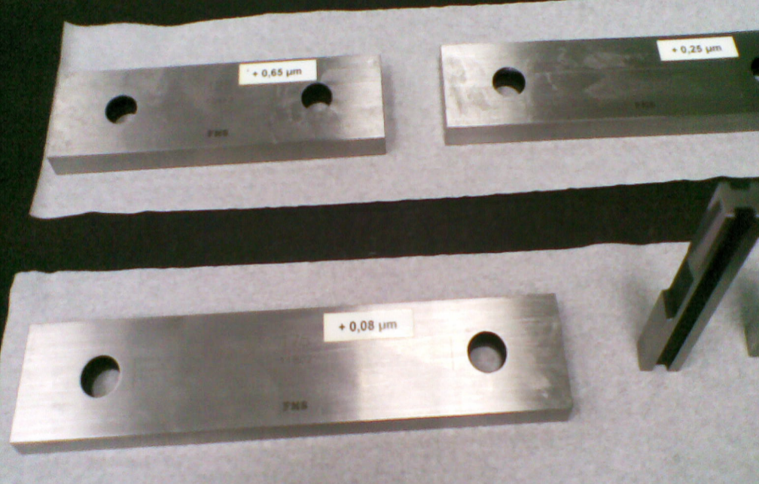
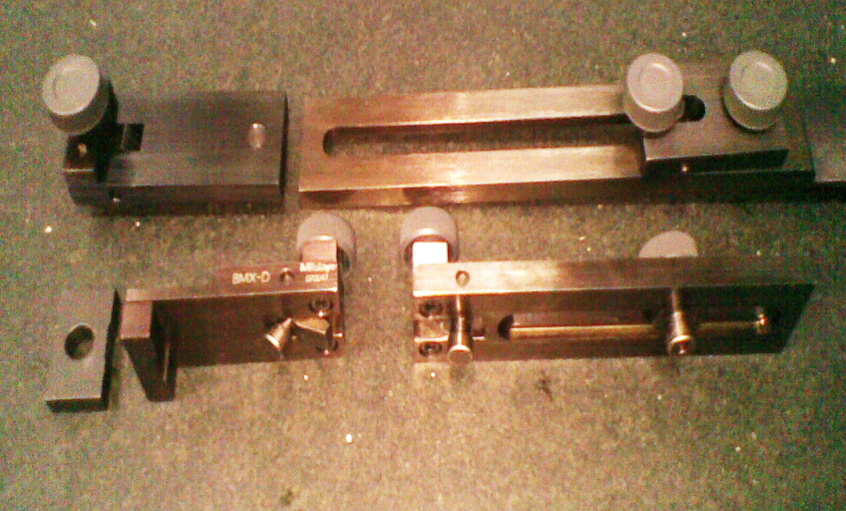
Peralatan Standar dan Alat Bantu
Long Gauge Block
Alat bantu kalibrasi Inside

Slide 32



Alat Bantu Kalibrasi

Slide 33


Gauge Block memiliki kelas atau grade sesuai persyaratan ISO 3650 (1998) atau JIS B 7506 (2004) sbb:

Slide 34

Dokumen Acuan (Reference Document)
JIS B 7507 : 2016
Prosedur ini digunakan untuk kalibrasi dan verifikasi digital, vernier dan dial Caliper
ISO “Guide to the Expression of Uncertainty in Measurement”
Dokumen ini menerangkan secara umum tentang cara menghitung ketidakpastian kalibrasi

Slide 35


Persiapan Kalibrasi Caliper
Kalibrasi Caliper dilakukan pada kondisi suhu ruangan 20 °C ± 2 °C dan kelembaban 55 % ± 5 % r.h.
Gerakkan slider beberapa kali sepanjang skala untuk kelancaran operasi.
Amati caliper dari kerusakan, seperti: goresan, longgar, penyimpangan, dsb.
Siapkan gauge block standar yang sesuai.
Bersihkan permukaan bidang pengukur. Bila diperlukan lepaskan instrument tersebut lalu bersihkan sampai kotoran yang melekat padanya hilang.

Slide 36


Pembersihan Gauge Block Standar

Slide 37
Cikarang Square Blok B No.11, Jl. Raya Cibarusah, Cikarang Selatan 17530, Jawa Barat
Tlp : (021) 89321314-5 / (021) 89321323 Fax: : 021-9067204. www. sentralkalibrasi.co.id
BAGIAN 4
PROSEDUR KALIBRASI CALIPER
> Why Calibration
> SS Calibration
> Tenik Calibration
> Uncertainty
> Caliper
www.sentral-sistem.com
www.sentralkalibrasi.co.id

Slide 38

Prosedur Kalibrasi Caliper
Pemeriksaan nilai skala Maksimum dan setting Nol
Pastikan caliper dapat bergerak hingga kapasitas maksimumnya.
Set caliper pada posisi nol dengan cara:
Untuk caliper dengan skala pembacaan digital, caranya dengan merapatkan kedua rahang ukur, kemudian tekan tombol Zero. Pada beberapa tipe, tersedia fitur Absolute, yang membuat nilai nol stabil dalam jangka waktu lama.
Untuk caliper dengan skala pembacaan dial, setelah merapatkan kedua rahang ukur, geser/putar bingkai dial, sehingga jarum penunjuk tepat berada pada garis skala nol.
Untuk caliper dengan skala pembacaan vernier, adakalanya tersedia sekrup penyetel yang dapat dikendorkan untuk dapat menggeser posisi skala sehingga berada pada posisi nol. Namun adakalanya tidak terdapat fitur ini.

Slide 39


Prosedur Kalibrasi Caliper
Pengukuran Rahang Eksternal menggunakan Gauge Block atau Caliper Checker
Masukkan standar diantara dua bidang permukaan ukur rahang eksternal dari caliper. Mulailah dari ukuran nominal terkecil sesuai dengan standar yang digunakan.
Lihat pembacaan pada caliper dan kemudian catat pada lembar kerja. Lakukan minimal 3 kali.
Lanjutkan dengan nominal standar yang lain hingga seluruh rentang pengukuran terselesaikan.

Slide 40


Dokumentasi
Teknik Kalibrasi Caliper
Posisi saat pembacaan alat
Posisi dan arah ukuran

Slide 41


Dokumentasi
Teknik Kalibrasi Caliper
Kalibrasi, Pengulangan dan Trial

Slide 42


Prosedur Kalibrasi Caliper
Pengukuran Rahang Internal menggunakan Gauge Block atau Caliper Checker
Siapkan Gauge Block bersama Flat jaw (atau Caliper Checker) untuk tes ini.
Kalibrasi caliper menggunakan gauge block dan flat jaw : Susun peralatan seperti pada gambar, dimana gauge block dijepit diantara 2 permukaan flat jaw. Masukkan rahang ukur caliper diantara 2 bidang permukaan flat jaw. Sentuhkan dan bacalah pembacaan caliper.

Slide 43




Flat Jaw
Gauge Block
Gauge Block Holder

Slide 44


Dokumentasi
Teknik Kalibrasi Caliper
Kapasitas diatas 200 mm
Pengkondisian setelah proses wringing

Slide 45

Dokumentasi
Teknik Kalibrasi Caliper
Untuk kapasitas panjang dan diatas 100 mm

Slide 46


Dokumentasi
Teknik Kalibrasi Caliper
Flat Jaw
Kapasitas 200+150 mm

Slide 47


Dokumentasi
Teknik Kalibrasi Caliper
Pemasangan alat bantu dengan standar long gauge block
Alat bantu kalibrasi Inside

Slide 48

Prosedur Kalibrasi Caliper
Pengukuran Rahang Internal menggunakan Gauge Block atau Caliper Checker
Siapkan Gauge Block bersama Flat jaw (atau Caliper Checker) untuk tes ini.
Kalibrasi rahang internal caliper menggunakan Caliper Checker : Masukkan standar diantara dua bidang permukaan ukur rahang internal dari caliper.

Slide 49

Prosedur Kalibrasi Caliper
Pengukuran Rahang Internal menggunakan Gauge Block atau Caliper Checker
Mulailah dari ukuran nominal terkecil sesuai dengan standar yang digunakan.
Periksa dan amati pembacaan dari caliper dengan merujuk pada jarak yang telah diketahui dari standar yang dipakai. Lakukan minimal 3 kali. Catat pembacaan pada lembar kerja.
Lanjutkan dengan nominal standar yang lain hingga seluruh rentang pengukuran terselesaikan.

Slide 50
Prosedur Kalibrasi Caliper
Pengukuran Kedalaman (depth) menggunakan Gauge Block
Bersihkan peralatan standar, alat bantu dan UUT dari berbagai macam kotoran dan debu.
Tempatkan gauge block dengan panjang nominal yang sama pada permukaan plat secara berdekatan agar depth bar dapat masuk diantara gauge block dan titik akhir dari beam menyentuh permukaan gauge block.
Posisi caliper harus tegak lurus dengan permukaan plat dan titik akhir beam harus tepat menyentuh permukaan gauge block.
Periksa pembacaan caliper dengan panjang nominal dari gauge block, lakukan pengamatan minimal sebanyak 3 kali.
Catat pembacaan pengukuran pada lembar data. Lanjutkan dengan nominal standar yang lain hingga seluruh rentang pengukuran terselesaikan.

Slide 51
Contoh Data Hasil Pengukuran Outside
Fungsi : | OUTSIDE
Gauge Block Nominal | Pembacaan Alat (mm) |  |  |  |  |  |  |  |  |  | Nilai rata-rata | Stdev
 | 1 | 2 | 3 | 4 | 5 | 6 | 7 | 8 | 9 | 10
0 | 0.00 |  | 0.00 |  | 0.00 |  | 0.00 |  | 0.00 |  | 0.00 | 0.0000
10 | 10.00 | 10.00 | 9.99 | 10.00 | 9.99 | 9.99 | 10.00 | 10.00 | 10.00 | 10.00 | 10.00 | 0.0048
20 | 20.00 |  | 20.00 |  | 19.99 |  | 19.99 |  | 20.00 |  | 20.00 | 0.0055
30 | 29.99 |  | 30.00 |  | 30.00 |  | 29.99 |  | 29.99 |  | 29.99 | 0.0055
40 | 39.98 |  | 39.99 |  | 39.99 |  | 39.99 |  | 39.99 |  | 39.99 | 0.0045
50 | 49.99 |  | 50.00 |  | 50.00 |  | 49.99 |  | 50.00 |  | 50.00 | 0.0055
70 | 70.00 | 69.99 | 70.00 | 69.99 | 70.00 | 70.00 | 69.99 | 69.99 | 69.99 | 70.00 | 70.00 | 0.0053
80 | 79.99 |  | 80.00 |  | 80.00 |  | 79.98 |  | 80.00 |  | 79.99 | 0.0089
100 | 100.00 |  | 99.99 |  | 100.00 |  | 99.99 |  | 100.00 |  | 100.00 | 0.0055
125 | 125.00 |  | 124.99 |  | 124.99 |  | 125.00 |  | 125.00 |  | 125.00 | 0.0055
150 | 149.99 | 149.98 | 149.98 | 149.99 | 149.99 | 149.99 | 149.99 | 149.98 | 149.99 | 149.99 | 149.99 | 0.0048
 |  |  |  |  |  |  |  |  |  |  | Max stdev | 0.0089

Slide 52
Contoh Data Hasil Pengukuran Inside
Fungsi : | INSIDE
Gauge Block Nominal | Pembacaan Alat (mm) |  |  |  |  |  |  |  |  |  | Nilai rata-rata | Stdev
 | 1 | 2 | 3 | 4 | 5 | 6 | 7 | 8 | 9 | 10
0 | 0.00 |  | 0.00 |  | 0.00 |  | 0.00 |  | 0.00 |  | 0.00 | 0.0000
10 | 9.99 | 9.98 | 9.99 | 9.99 | 9.98 | 9.98 | 9.99 | 9.99 | 9.98 | 9.99 | 9.99 | 0.0052
20 | 19.98 |  | 19.98 |  | 19.99 |  | 19.99 |  | 19.99 |  | 19.99 | 0.0055
30 | 29.98 |  | 29.97 |  | 29.98 |  | 29.97 |  | 29.97 |  | 29.97 | 0.0055
40 | 39.96 |  | 39.96 |  | 39.97 |  | 39.98 |  | 39.96 |  | 39.97 | 0.0089
50 | 49.97 |  | 49.98 |  | 49.97 |  | 49.97 |  | 49.98 |  | 49.97 | 0.0055
70 |  | 69.97 | 69.98 | 69.98 | 69.97 | 69.98 | 69.98 | 69.97 | 69.98 | 69.98 | 69.98 | 0.0050
80 | 79.96 |  | 79.97 |  | 79.97 |  | 79.96 |  | 79.97 |  | 79.97 | 0.0055
100 | 99.96 |  | 99.96 |  | 99.97 |  | 99.97 |  | 99.96 |  | 99.96 | 0.0055
125 | 124.95 |  | 124.95 |  | 124.94 |  | 124.95 |  | 124.96 |  | 124.95 | 0.0071
150 | 149.92 | 149.93 | 149.93 | 149.93 | 149.92 | 149.93 | 149.93 | 149.92 | 149.92 | 149.92 | 149.93 | 0.0053
 |  |  |  |  |  |  |  |  |  |  | Max stdev | 0.0089

Slide 53
Koreksi, nilai standar terkoreksi dari sertifikat kalibrasi
Gauge Block (Fungsi Outside/Inside)
Koreksi |  |  | Jumlah Koreksi | Nilai Nominal Gauge Block |  |  | Aktual Gauge Block | Uncertainty |  |  | Uc
1 | 2 | 3
0.00000 |  |  | 0.00000 | 0 |  |  | 0.00000 | 0.00 |  |  | 0.00
-0.00001 |  |  | -0.00001 | 10 |  |  | 9.99999 | 0.10 |  |  | 0.10
-0.00001 |  |  | -0.00001 | 20 |  |  | 19.99999 | 0.10 |  |  | 0.10
-0.00006 |  |  | -0.00006 | 30 |  |  | 29.99994 | 0.10 |  |  | 0.10
-0.00023 |  |  | -0.00023 | 40 |  |  | 39.99977 | 0.10 |  |  | 0.10
-0.00012 |  |  | -0.00012 | 50 |  |  | 49.99988 | 0.10 |  |  | 0.10
-0.00007 |  |  | -0.00007 | 70 |  |  | 69.99993 | 0.10 |  |  | 0.10
-0.00012 |  |  | -0.00012 | 80 |  |  | 79.99988 | 0.10 |  |  | 0.10
0.00000 |  |  | 0.00000 | 100 |  |  | 100.00000 | 0.10 |  |  | 0.10
-0.00010 |  |  | -0.00010 | 125 |  |  | 124.99990 | 0.45 |  |  | 0.45
-0.00015 |  |  | -0.00015 | 150 |  |  | 149.99985 | 0.52 |  |  | 0.52
 |  |  |  |  |  |  |  |  |  | Max Unc. | 0.52

Slide 54
Report
Outside
 |  |  | Penunjukan Standar |  |  |  |  |  |  | Penunjukan Alat |  |  |  |  |  |  | Koreksi
 |  |  | (mm) |  |  |  |  |  |  | (mm) |  |  |  |  |  |  | (mm)
 |  |  | 0 |  |  |  |  |  |  | 0.00 |  |  |  |  |  |  | 0.00
 |  |  | 10 |  |  |  |  |  |  | 10.00 |  |  |  |  |  |  | 0.00
 |  |  | 20 |  |  |  |  |  |  | 20.00 |  |  |  |  |  |  | 0.00
 |  |  | 30 |  |  |  |  |  |  | 29.99 |  |  |  |  |  |  | 0.01
 |  |  | 40 |  |  |  |  |  |  | 39.99 |  |  |  |  |  |  | 0.01
 |  |  | 50 |  |  |  |  |  |  | 50.00 |  |  |  |  |  |  | 0.00
 |  |  | 70 |  |  |  |  |  |  | 70.00 |  |  |  |  |  |  | 0.00
 |  |  | 80 |  |  |  |  |  |  | 79.99 |  |  |  |  |  |  | 0.01
 |  |  | 100 |  |  |  |  |  |  | 100.00 |  |  |  |  |  |  | 0.00
 |  |  | 125 |  |  |  |  |  |  | 125.00 |  |  |  |  |  |  | 0.00
 |  |  | 150 |  |  |  |  |  |  | 149.99 |  |  |  |  |  |  | 0.01

Slide 55
Report
Inside
 |  |  | Penunjukan Standar |  |  |  |  |  |  | Penunjukan Alat |  |  |  |  |  |  | Koreksi
 |  |  | (mm) |  |  |  |  |  |  | (mm) |  |  |  |  |  |  | (mm)
 |  |  | 0 |  |  |  |  |  |  | 0.00 |  |  |  |  |  |  | 0.00
 |  |  | 10 |  |  |  |  |  |  | 9.99 |  |  |  |  |  |  | 0.01
 |  |  | 20 |  |  |  |  |  |  | 19.99 |  |  |  |  |  |  | 0.01
 |  |  | 30 |  |  |  |  |  |  | 29.97 |  |  |  |  |  |  | 0.03
 |  |  | 40 |  |  |  |  |  |  | 39.97 |  |  |  |  |  |  | 0.03
 |  |  | 50 |  |  |  |  |  |  | 49.97 |  |  |  |  |  |  | 0.03
 |  |  | 70 |  |  |  |  |  |  | 69.98 |  |  |  |  |  |  | 0.02
 |  |  | 80 |  |  |  |  |  |  | 79.97 |  |  |  |  |  |  | 0.03
 |  |  | 100 |  |  |  |  |  |  | 99.96 |  |  |  |  |  |  | 0.04
 |  |  | 125 |  |  |  |  |  |  | 124.95 |  |  |  |  |  |  | 0.05
 |  |  | 150 |  |  |  |  |  |  | 149.93 |  |  |  |  |  |  | 0.07

Slide 56

Contoh form kalibrasi (pengambilan data mentah)

Slide 57
Cikarang Square Blok B No.11, Jl. Raya Cibarusah, Cikarang Selatan 17530, Jawa Barat
Tlp : (021) 89321314-5 / (021) 89321323 Fax: : 021-9067204. www. sentralkalibrasi.co.id
BAGIAN 5
PENGOLAHAN DATA
KALIBRASI CALIPER
> Why Calibration
> SS Calibration
> Tenik Calibration
> Uncertainty
> Caliper
www.sentral-sistem.com
www.sentralkalibrasi.co.id

Slide 58
Analisa Hasil Kalibrasi
C = L_{s} – L_{i}
C = koreksi pembacaan caliper
Ls = nilai aktual standar gauge block / caliper checker
Li = pembacaan caliper (rata-rata)
Nilai standar gauge block / caliper checker harus dikoreksi sesuai dengan nilai yang tercantum pada sertifikat kalibrasinya.

Slide 59
Hitung nilai rata-rata dengan rumus:
Hitung Standar deviasi dengan rumus :

Slide 60
Ketidakpastian Kalibrasi Caliper
Ada lima faktor yang harus diperhitungkan dalam estimasi ketidakpastian kalibrasi caliper :
1. Ketidakpastian gauge block standar (u₁)
2. Ketidakpastian Repeatability (u₂)
3. Ketidakpastian Resolusi dial caliper (u₃)
4. Ketidakpastian akibat pengaruh suhu (u₄)
5. Ketidakpastian koreksi mekanik (u₅)

Slide 61
Ketidakpastian Gauge block standar (u₁)
Dilihat dari sertifikat kalibrasi gauge block standar yang digunakan, kemudian hitung ketidakpastian bakunya dengan rumus :
u₁ = U₉₅ / k
Bila digunakan lebih dari satu standar maka :
u₁ = u_{a} + u_{b} + … +u_{n}

Slide 62
Ketidakpastian Repeatability of Reading (u₂)
Dapat dihitung ketidakpastian bakunya dengan rumus:
u₂ = Standar deviasi maks
n adalah banyaknya pengukuran

Slide 63
Ketidakpastian Resolusi caliper (u₃)
Ketidakpastian resolusi caliper diestimasi mempunyai semi range a = + 0,5 x resolusinya.
Dengan asumsi mempunyai distribusi rectangular maka dapat dihitung ketidakpastian bakunya dengan rumus:
u₃ = 0,5 x resolusi

Slide 64
Ketidakpastian pengaruh suhu (u₄)
dan koreksi mekanik (u₅)
Ketidakpastian baku akibat pengaruh suhu mempunyai distribusi rectangular dengan rentang (range) selisih CTE diasumsikan sebesar ± 1 × 10⁻⁶ /°C, maka:
Dengan koefisien sensitifitas sebesar L x (t-20)°C
Ketidakpastian baku akibat koreksi mekanik diestimasi sebesar minimal 10 μm^{*)} dan mempunyai distribusi rectangular, maka:
*) Nilai ini bisa berbeda tergantung literatur yang dijadikan acuan/referensi.

Slide 65
Ketidakpastian Bentangan (U)
Ketidakpastian baku gabungan (u_{c}) caliper :
Dengan asumsi mempunyai distribusi normal maka ketidakpastian bentangannya dpt diperoleh (dengan faktor cakupan, k = 2) :
U_{e} = U_{c} x 2

Slide 66
Contoh Perhitungan Ketidakpastian Kalibrasi

Slide 67



Kantor Pusat
Laboratorium
MT. Haryono Square Lt.3A No.2
Jl. MT. Haryono kav.10
Jakarta Timur 13330
Telp: 29067201 – 3 Fax: 29067204
Email : sspm@sentral-sistem.com
www.sentral-sistem.com
Cikarang Square Blok B No.11
Jl. Raya Cibarusah
Cikarang Selatan 17530
Telp: 021 89321314-5 Fax: 29067204
Email : cs@sentralkalibrasi.co.id.
www.sentralkalibrasi.co.id
> Why Calibration
> SS Calibration
> Tenik Calibration
> Uncertainty

